Slide 1


D A N I E L
F E L I C I D A D E S

Slide 2







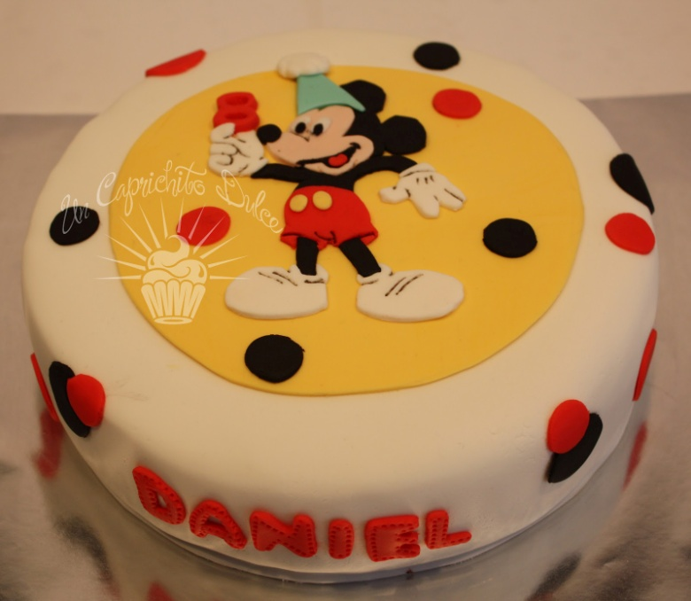

Daniel , felicidades por estos dos añitos
espero que lo pases muy bien ,
en compañía de esa familia
tan grande y estupenda
que tienes

Slide 3

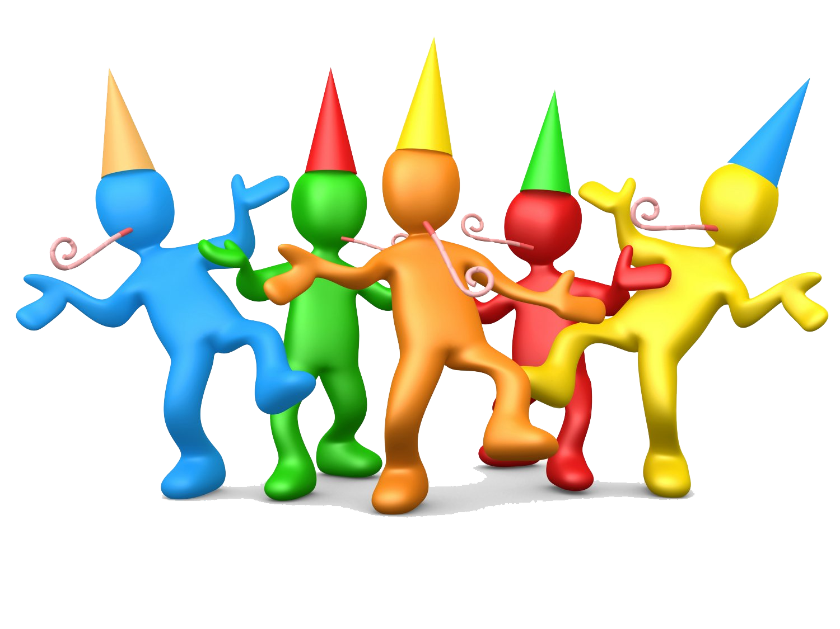

Slide 4
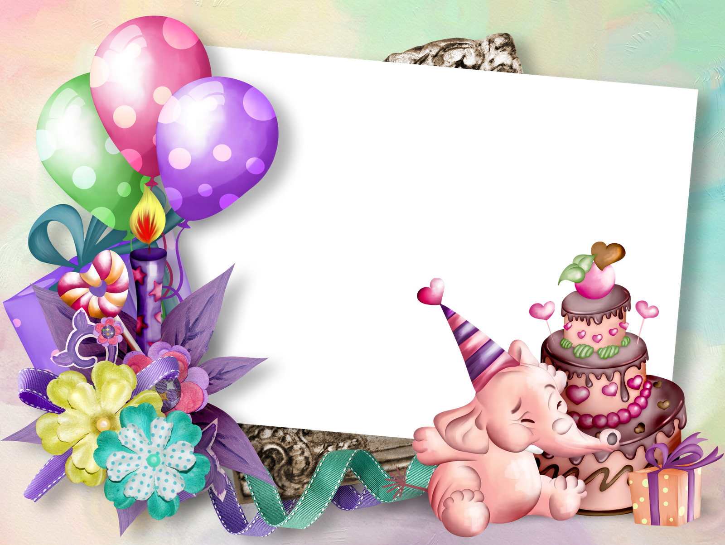


D A N I E L

Slide 5
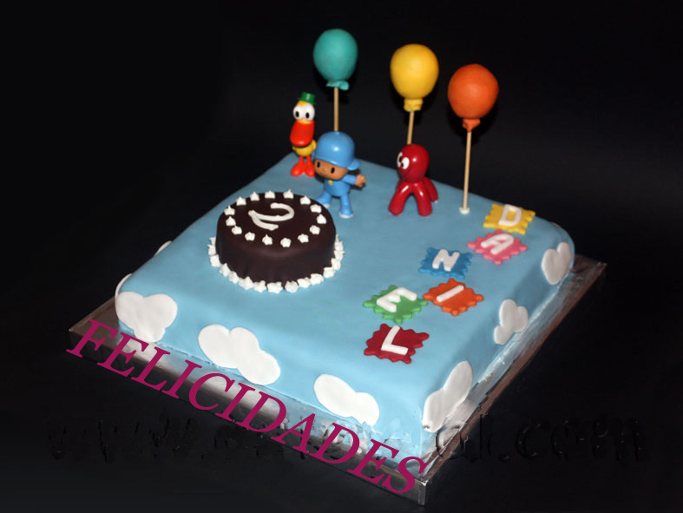
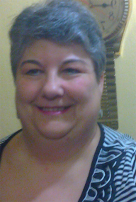


Daniel, solo te conozco por lo que tu abuela me comenta de ti,
espero verte pronto en persona , y darte unos besos ,
sigue siendo tan especial, siendo la alegría de tus padres
primos , tíos, abuelos , y todas las personas que te quieren.
04 de enero de 2014
Hoy es mi cumple
¿queréis tarta?

Slide 6




Accede a la sección que desees desde aquí:
PPS Exclusivos
Dedicatorias | Fechas Especiales | Graciosos | Historia y arte | Lugares | Musicales
Naturaleza y Ciencias | Política | Reflexión | Religiosos | Románticos | Salud
Si deseas recibir pps periódicamente en tu correo electrónico subscríbete aquí:

